Slide 1



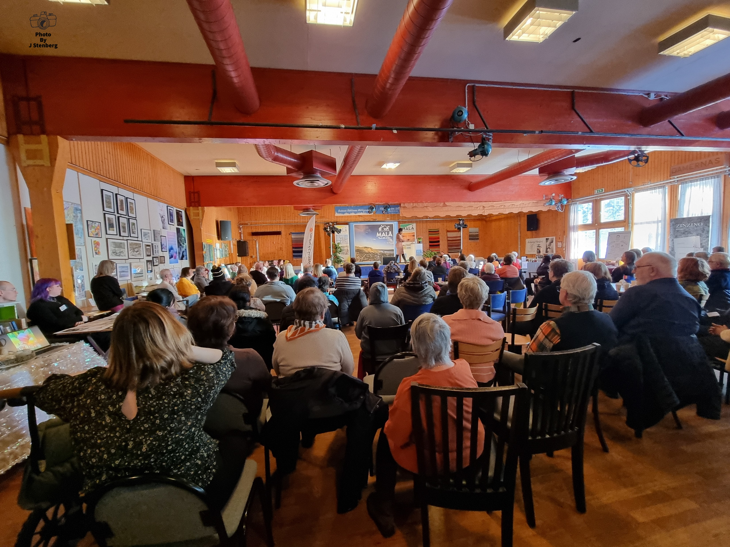

Näringslivslunch - Projekt Kraftsamling, en hållbar framgångsfaktor för den levande platsen - Näringslivsråd Tvärsektoriellt forum

Slide 2
Projekt Kraftsamling – en hållbar framgångsfaktor för den levande platsen

Slide 3
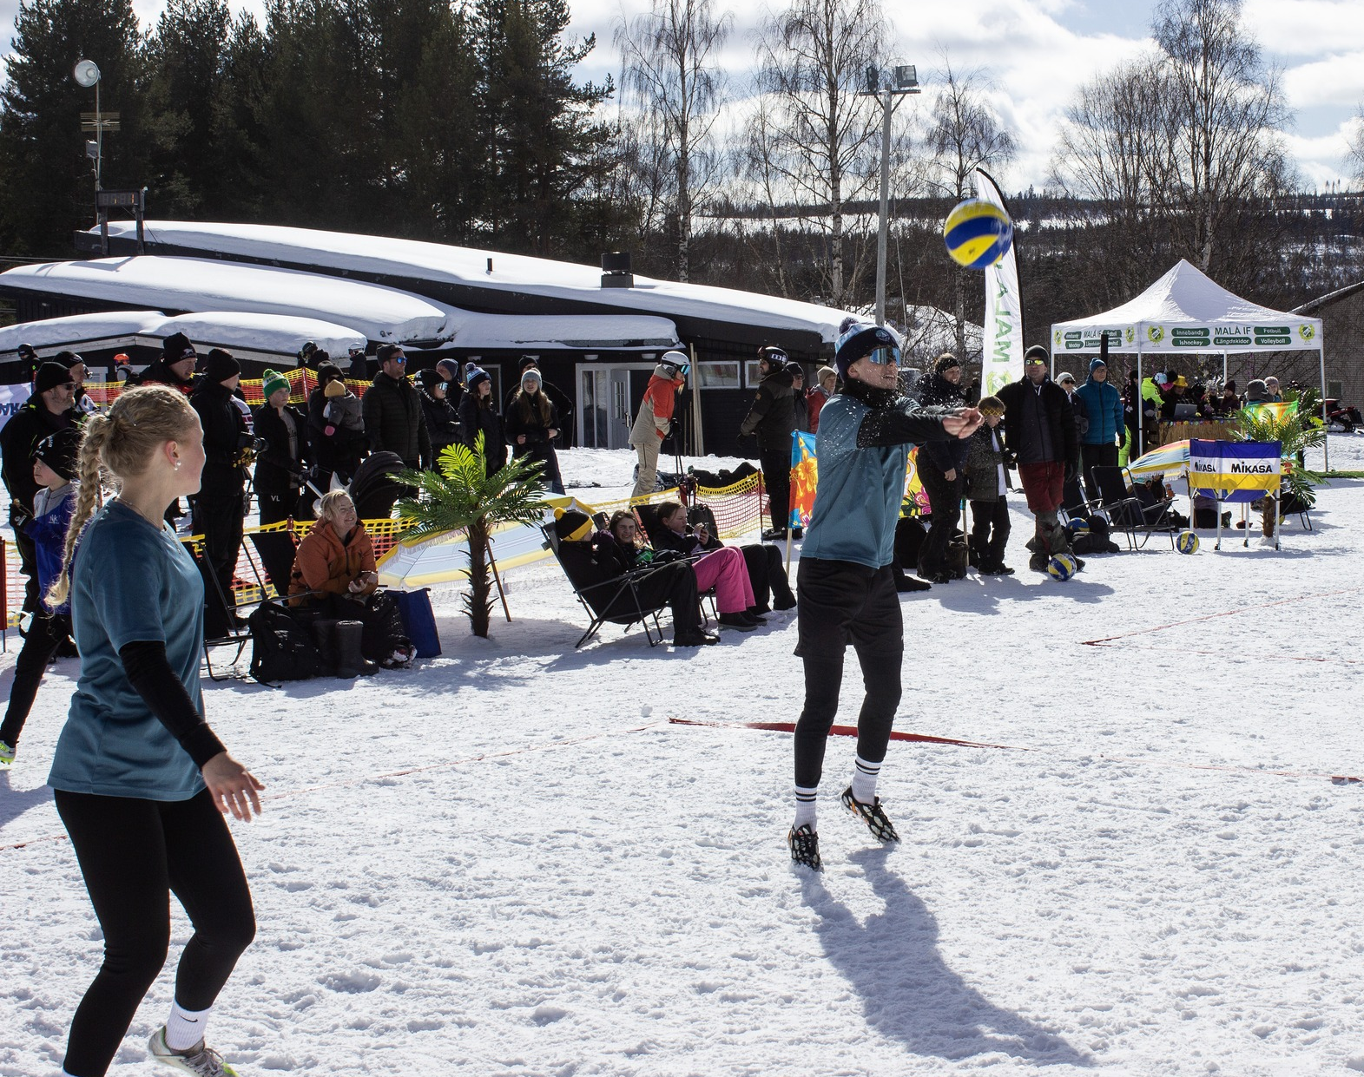
Projekt Kraftsamling – en hållbar framgångsfaktor för den levande platsen
Mot bakgrund av processer kopplade till arbetet med projekt Tjamstan Södra, har Malå kommun januari 2025 ansökt om och i juni 2025 beviljats projektstöd från Region Västerbotten och Tillväxtverket för genomförande av projektet Kraftsamling Tjamstan Södra – en hållbar framgångsfaktor för den levande platsen.
Projektperiod: 2025- 08-01 - 2027-09-30
Mer hänsyn till rådande situation har anpassning av projektinnehållet förankrats och godkänts av finansiärerna. Den nya benämningen av projektet är: Kraftsamling – en hållbar framgångsfaktor för den levande platsen.
Arbetssättet tillika tillsammansarbetet är det centrala i projektet och bedöms av finansiärerna som nytänkande och framtidsinriktat. Projektet kan därmed fungera som en pilot och bli funktionell i kommuner med liknande karaktär.

Slide 4
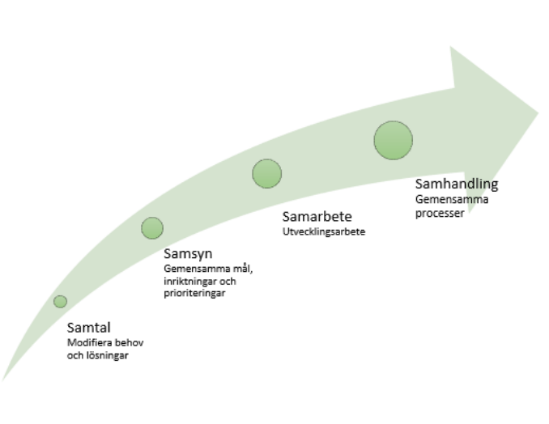
Projekt Kraftsamling – en hållbar framgångsfaktor för den levande platsen
Projektet syftar till att stärka Malåbygdens attraktionskraft (bo, leva, verka) och småföretagens möjligheter till hållbar tillväxt genom tvärsektoriellt samarbete mellan kommun, näringsliv, akademi och civilsamhälle. Med projektet vill vi: Etablera ett arbetssätt tillika modell för lokalt utvecklingsarbete som möjliggör en hållbar samhällsutveckling, tillväxt i små och medelstora företag och framtagning av innovativa och robusta lösningar för att tillsammans anpassa oss till nya marknadsförhållanden. Primär målgrupp: Små och medelstora företag. Sekundära målgrupper: Idéburna organisationer, Akademi och forskningsaktörer, Offentliga organisationer

Slide 5
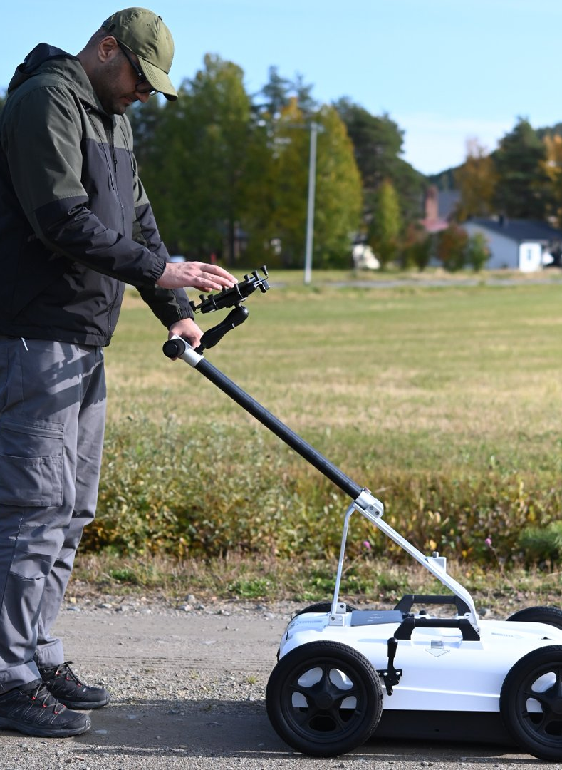
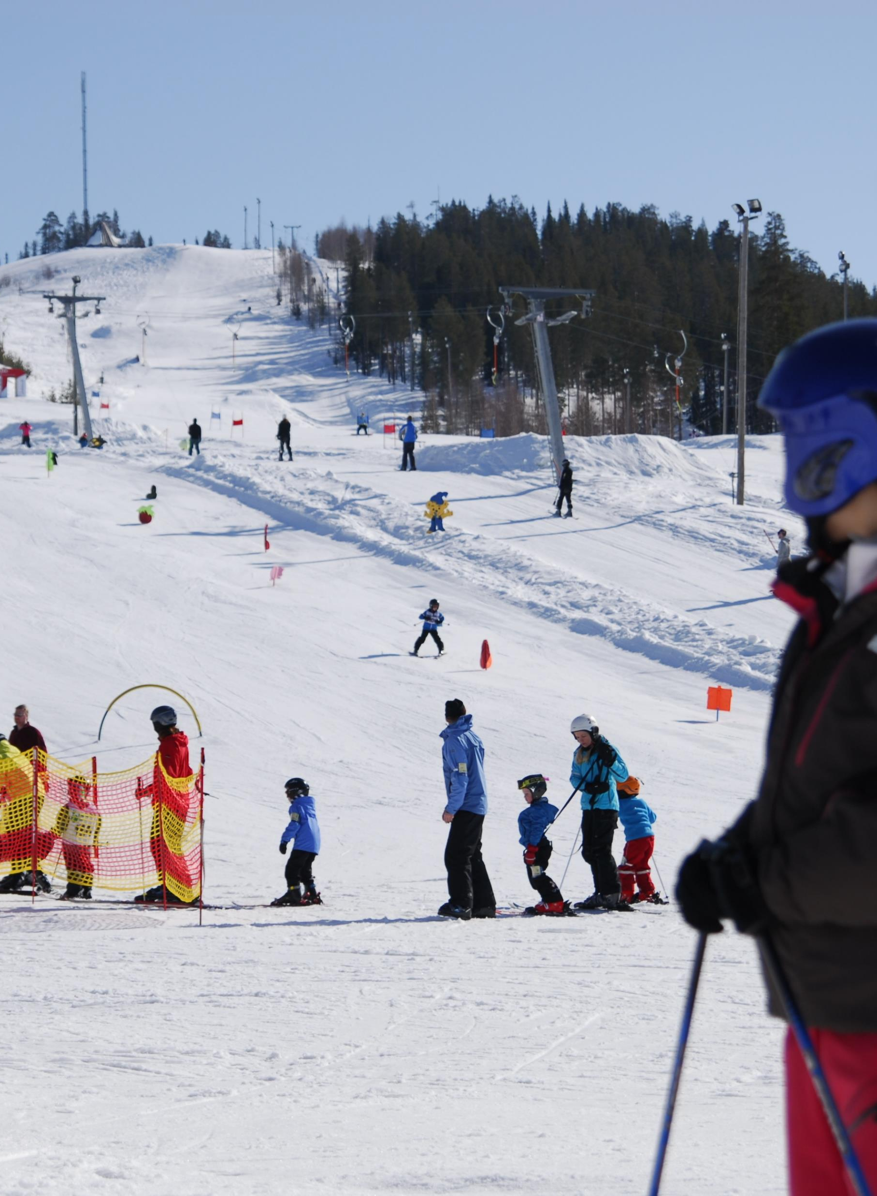
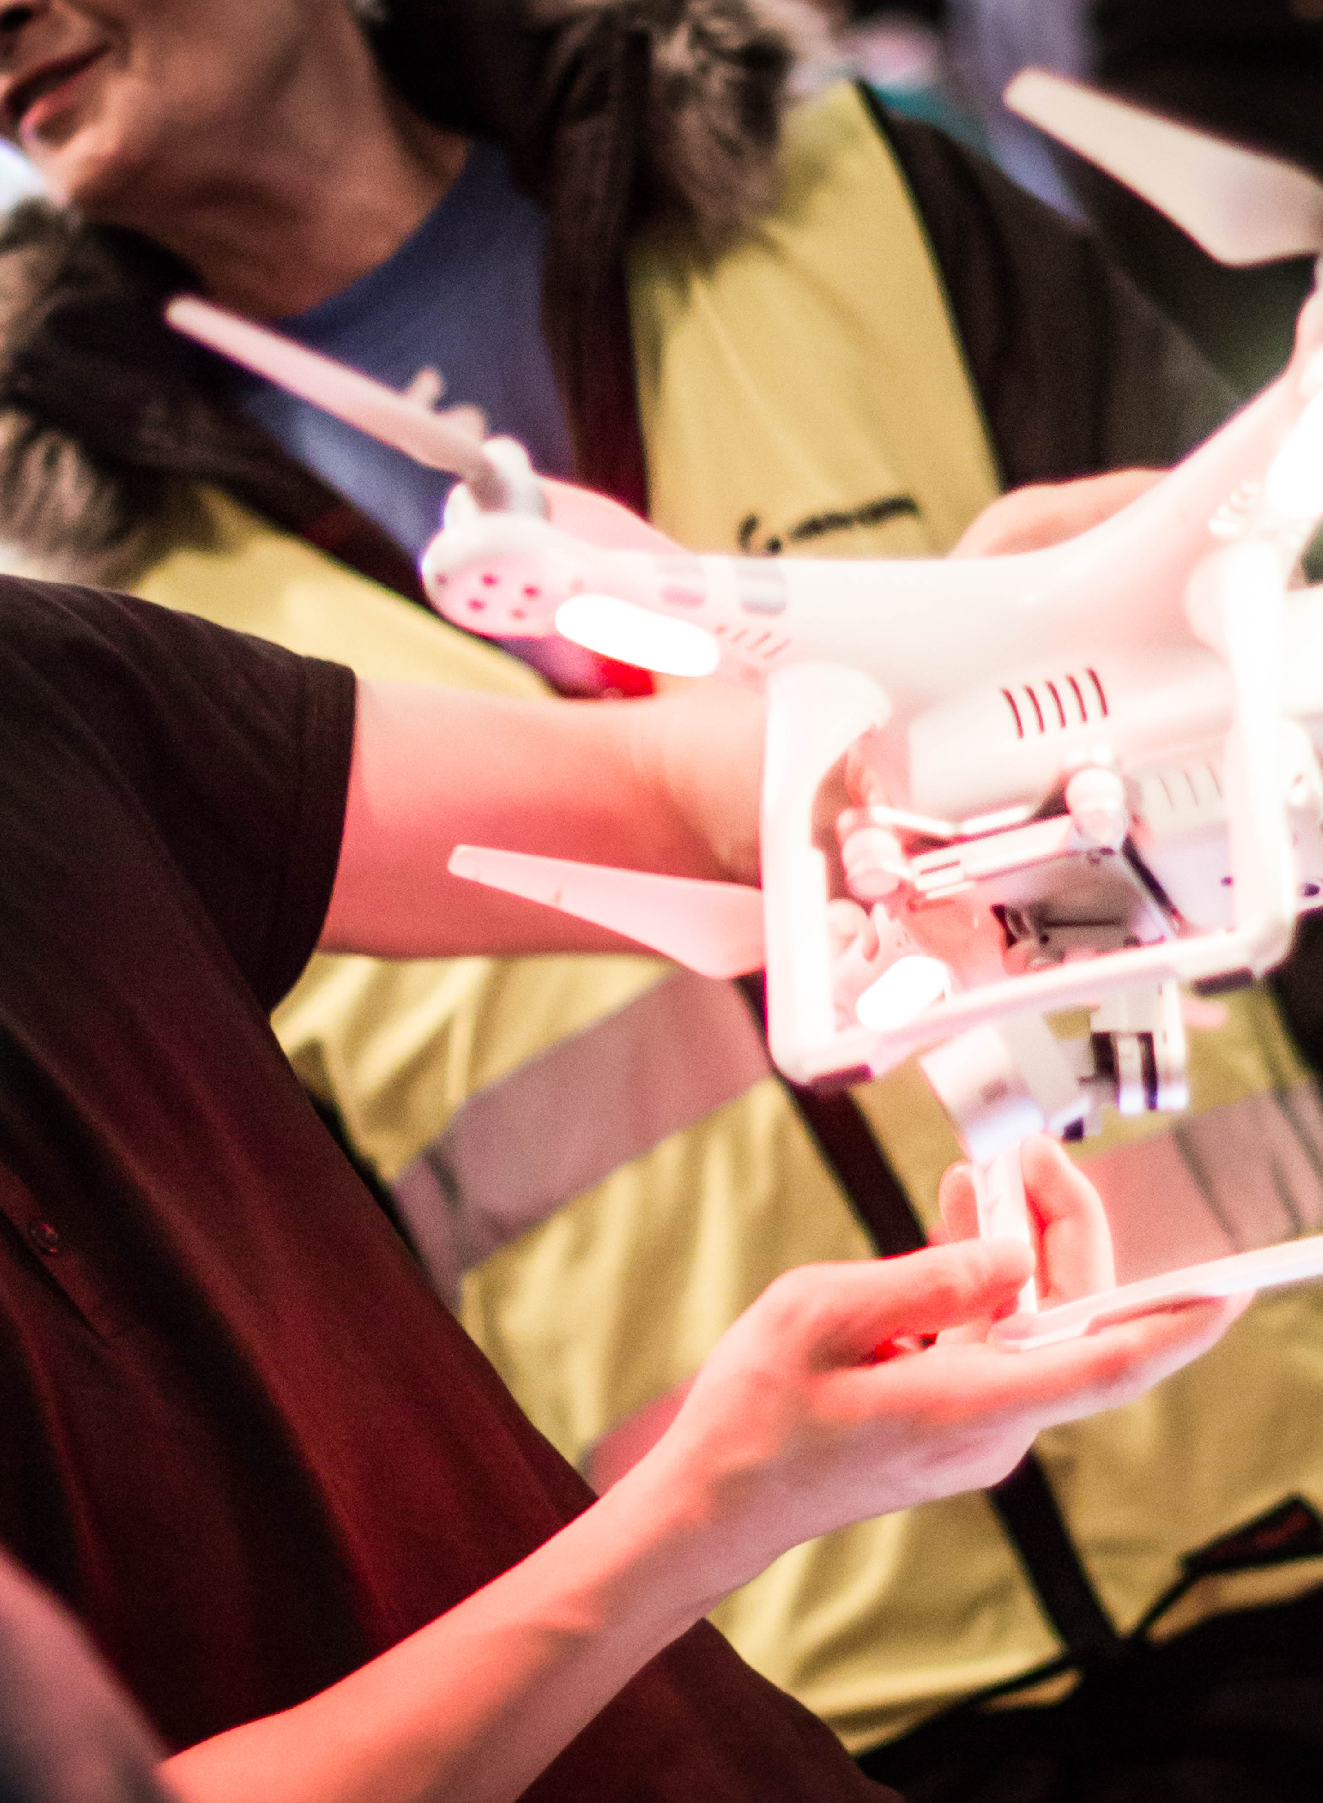
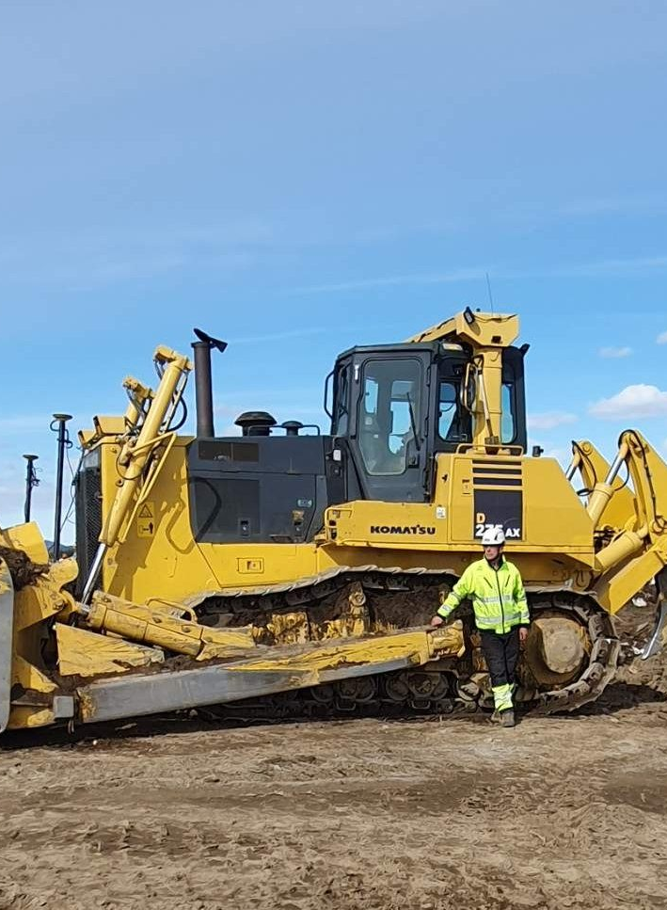
Projekt Kraftsamling – en hållbar framgångsfaktor för den levande platsen Fokus på:
Projektet adresserar flera utmaningar kopplade till små och medelstora företags möjlighet till hållbar tillväxt, ekonomisk och social motståndskraft. Det handlar om möjligheter till boende, arbete och välfärd, kompetensförsörjning och kompetensutveckling, innovation och förnyelse samt entreprenörskap och företagande i landsbygd. Projektet fokuserar på ett nytt lokalt arbetssätt som möter utmaningarna och bidrag till hållbar samhällsutveckling.

Slide 6

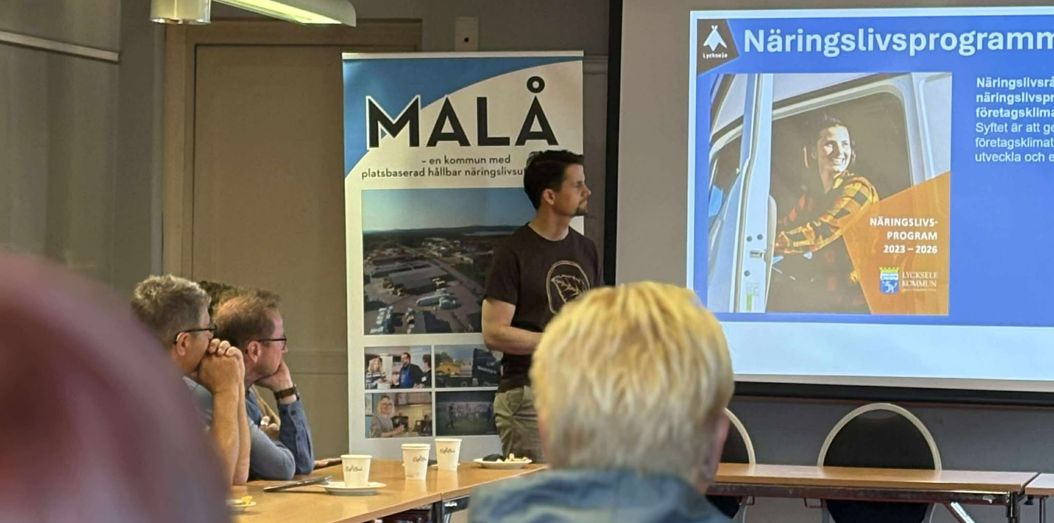
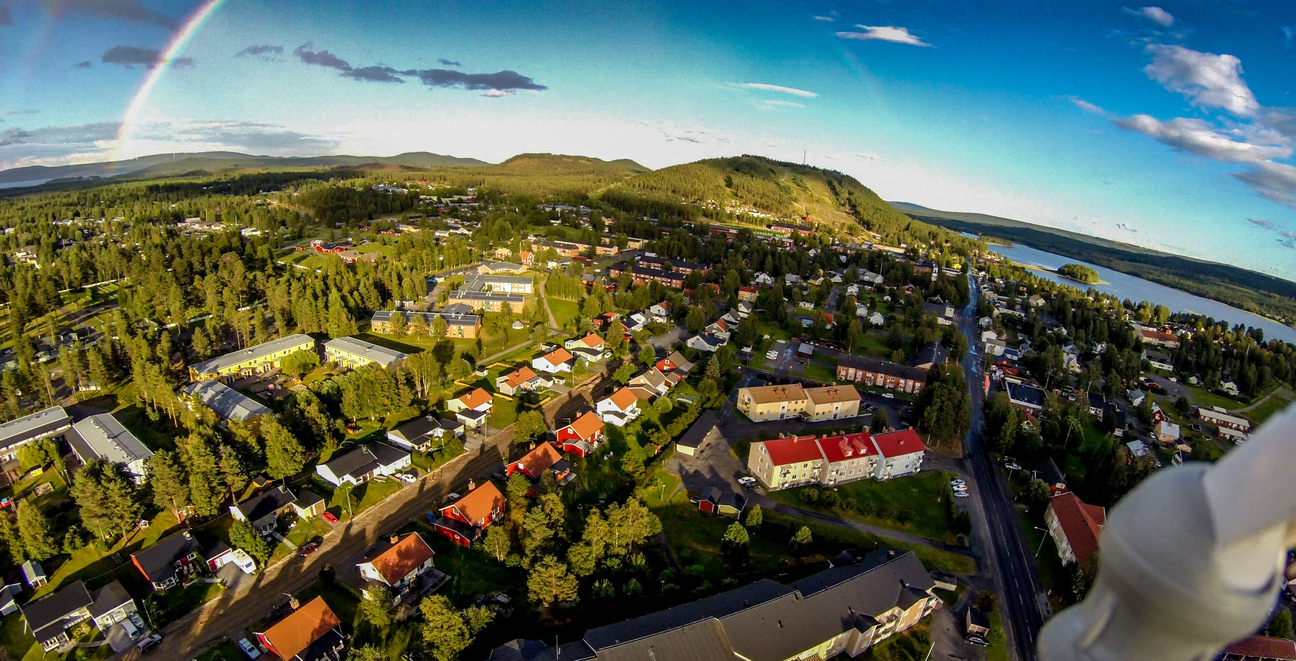
Projekt Kraftsamling – en hållbar framgångsfaktor för den levande platsen Fokus på:
Det traditionella näringslivsarbetet i kommunerna måste breddas och inkludera mer än myndighetsutövning. Utvecklingsarbetet måste bygga på ett hållbart helhetstänk, mobilisera kapacitet att arbeta platsanpassat, kunskapsdrivet och innovativt. Det innebär att kommunen måste arbeta inkluderande med sektorsintegrering i roll av samhällsbyggare, serviceleverantör, visionär och platsledare. Målgruppen är medskapare i projektet. Ursprungstanken var med fokus på Tjamstan Södra, efter antagen detaljplan och framtagande av ett helhetskoncept för Malå som en attraktiv plats att bo, leva och verka på. Fortsatt fokus är ett helhetskonceptet Malå som en attraktiv plats att bo, leva och verka på.

Slide 7
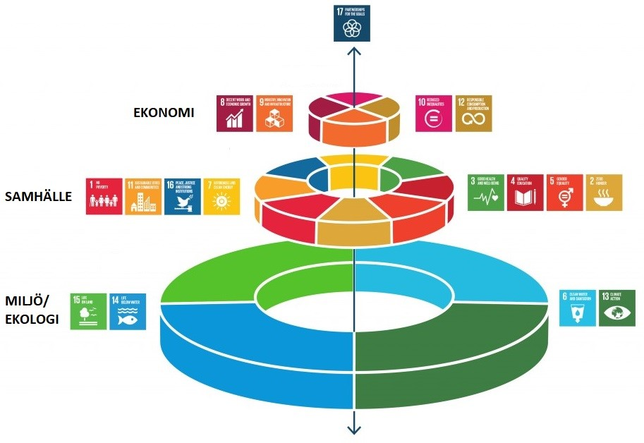
Projekt Kraftsamling – en hållbar framgångsfaktor för den levande platsen Fokus på:
Ett generellt fokus är Hållbarhet. Arbetssättet/tillsammansarbetet ska bidra till ekonomisk ekologisk och social hållbarhet vilket stärker det förväntade projektresultatet och dess funktionalitet.
I den planerade projektorganisationen ska hållbarhetskompetens tillförskaffas, både till styrgrupp och vid genomförande av projektets arbetspaket.
Genom att tillföra hållbarhetskompetens i projektets aktiviteter säkerställs inte enbart projektets genomförbarhet och måluppfyllnad utan via projektets aktiviteter, med sakkunnighet knuten till seminarier och workshops, höjs också den generella kunskapsnivån bland projektets alla deltagare vilken består även efter projektets slut. Särskild sakkunskap planeras också att tillföra projektet genom konsulttjänst i samband med utredning och konceptutveckling.

Slide 8
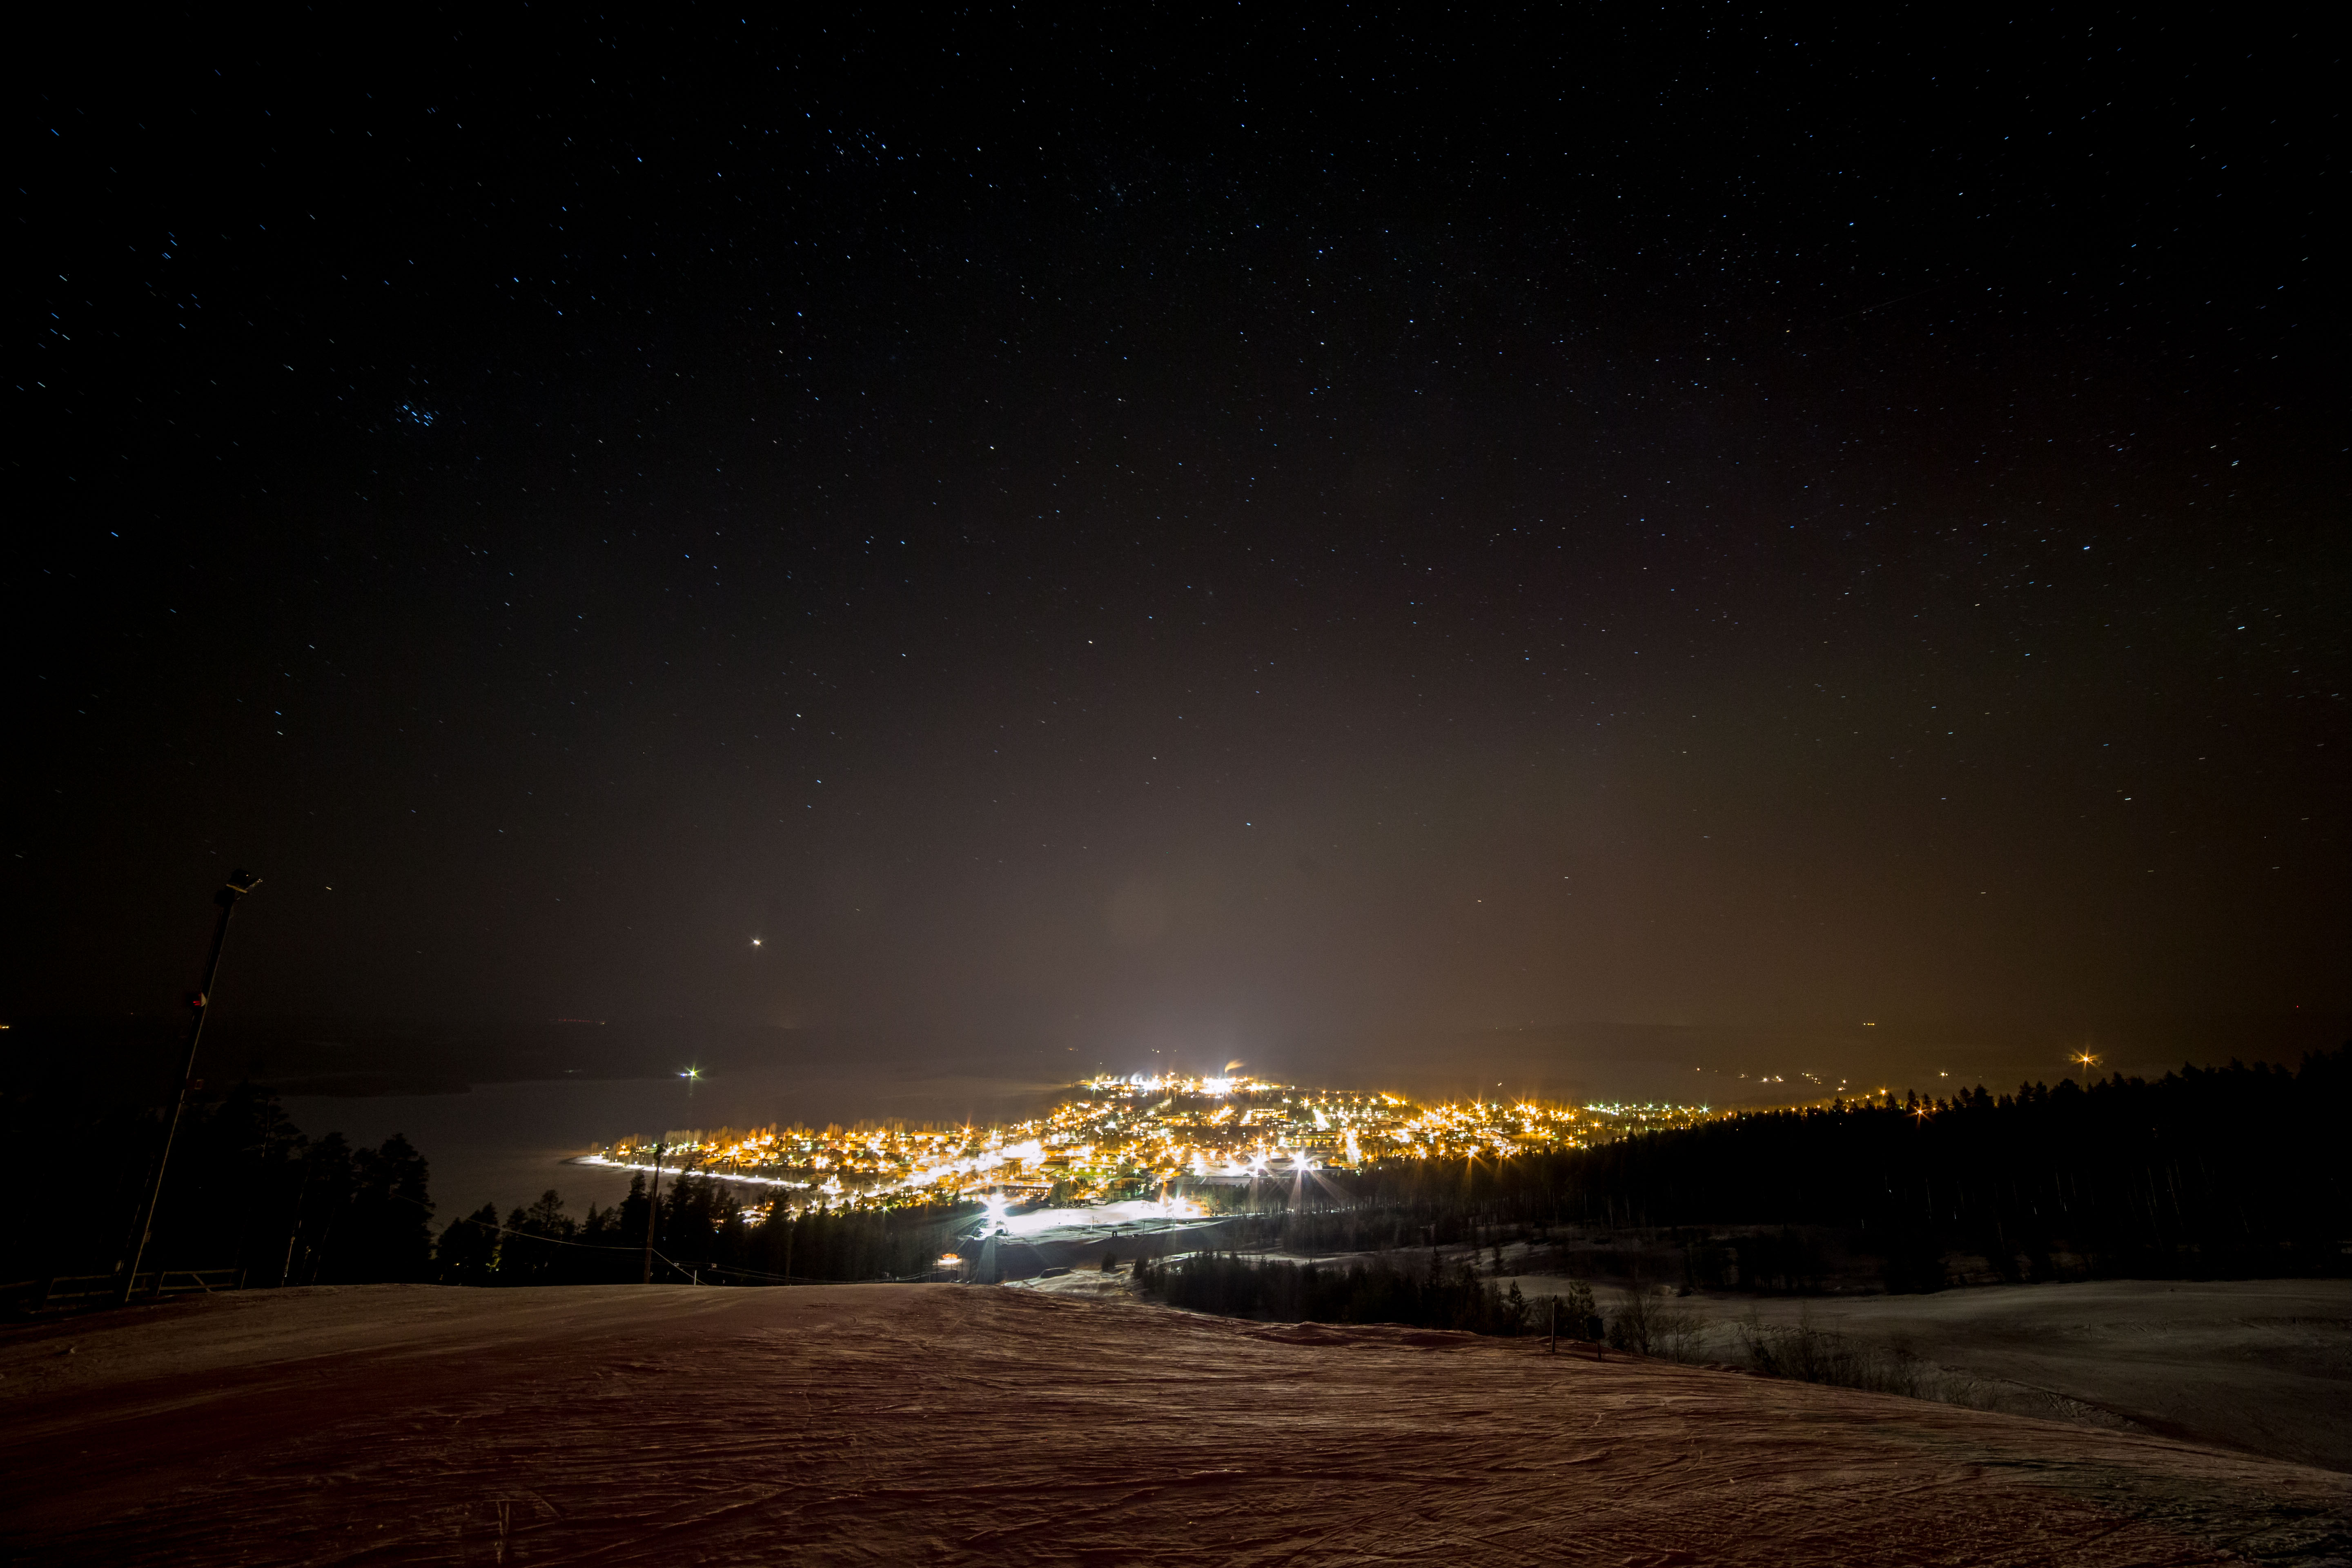
Projekt Kraftsamling – en hållbar framgångsfaktor för den levande platsen
Efter projektets slut finns:
- ett hållbart helhetserbjudande som har arbetats fram tvärsektoriellt.
- ett arbetssätt, som bygger på strategisk och operativ samverkan för anpassning, mellan kommun, näringsliv, akademi och civilsamhälle, som i sin tur kan utgöra modell för andra att dra lärdom av. Malå är pilot!

Slide 9
Projekt Kraftsamling – en hållbar framgångsfaktor för den levande platsen
Beviljat stöd:
• Region Västerbotten: 50 % av faktiska kostnader, högst 1 127 797 kr
• Tillväxtverket/Europeiska regionala utvecklingsfond: 40 % av stödberättigande kostnader, högst 902 238 kr.
Dessa beslut innebär att 90 % av projektets stödberättigande kostnader täcks av extern finansiering. Kommunens egenfinansiering ska därmed uppgå till 10 %, totalt 225 560kr över de tre projektåren.
Den initiala tanken gällande Malå kommuns medfinansiering är att del av det bidrag som antagen detaljplan genererar ska användas som medfinansiering. Om detaljplanen Tjamstan Södra inte antas erhåller inte Malå kommun medel från Boverket. För att säkerställa projektets genomförande föreslås därför medfinansiering från bygdemedel, del näringslivsfrämjande. Beslut om form för medfinansiering fattas senare under hösten.
Finansiering enligt plan
År 2025: 43 376kr
År 2026: 104 106kr
År 2027: 78 078kr

Slide 10
Projekt Kraftsamling – en hållbar framgångsfaktor för den levande platsen
Aktiviteter
Resultat
Projektmål
Effekter
Kartläggning och analys
Delmål
Primär och sekundär målgrupp* har fått en insikt om (och möjlighet till delaktighet nya hållbara lösningar och dess betydelse
* Små och medelstora företag samt idéburna organisationer, akademi och forskningsaktörer, offentliga organisationer
.
Etablera ett arbetssätt tillika modell för lokalt utvecklingsarbete som möjliggör en hållbar samhällsutveckling, tillväxt i små och medelstora företag och framtagning av innovativa och robusta lösningar för att tillsammans anpassa oss till nya marknadsförhållanden.
#mittmalå – det goda samtalet (inledande workshop/kick-off) Undersökning och omvärldsanalys, studieresa
Lokalt tvärsektoriellt forum
- Ett hållbart helhetserbjudande som har arbetats fram tvärsektoriellt.
- Ett arbetssätt, som bygger på strategisk och operativ samverkan för anpassning, mellan kommun, näringsliv, akademi och civilsamhälle, som i sin tur kan utgöra modell för andra att dra lärdom av. Malå är pilot!
Efter projektets slut finns
Mentorskap och hållbarhetskompetens

Slide 11
Projekt Kraftsamling – en hållbar framgångsfaktor för den levande platsen
Aktiviteter
Resultat
Projektmål
Effekter
Strategisk och operativ samverkans
Delmål
Primär och sekundär målgrupp* har fått insikt om (och möjlighet att själva utveckla) Malå som plats med hållbara livsmiljöer att bo leva och verka i
.
Etablera ett arbetssätt tillika modell för lokalt utvecklingsarbete som möjliggör en hållbar samhällsutveckling, tillväxt i små och medelstora företag och framtagning av innovativa och robusta lösningar för att tillsammans anpassa oss till nya marknadsförhållanden.
* Små och medelstora företag samt idéburna organisationer, akademi och forskningsaktörer, offentliga organisationer
Förankring utifrån samsyn (gemensam grundpresentation av Malå) Utredning – tjänsteköp utifrån behov
Lokalt tvärsektoriellt forum för samverkan, samarbete och kunskapsutbyte
- Ett hållbart helhetserbjudande som har arbetats fram tvärsektoriellt.
- Ett arbetssätt, som bygger på strategisk och operativ samverkan för anpassning, mellan kommun, näringsliv, akademi och civilsamhälle, som i sin tur kan utgöra modell för andra att dra lärdom av. Malå är pilot!
Efter projektets slut finns
Mentorskap och hållbarhetskompetens

Slide 12
Projekt Kraftsamling – en hållbar framgångsfaktor för den levande platsen
Aktiviteter
Resultat
Projektmål
Effekter
Konceptutveckling
Delmål
Primär och sekundär målgrupp* har fått insikt om (och möjlighet att själva utveckla lösning för) hållbar tvärsektoriell platsbaserad näringslivsutveckling.
Etablera ett arbetssätt tillika modell för lokalt utvecklingsarbete som möjliggör en hållbar samhällsutveckling, tillväxt i små och medelstora företag och framtagning av innovativa och robusta lösningar för att tillsammans anpassa oss till nya marknadsförhållanden.
* Små och medelstora företag samt idéburna organisationer, akademi och forskningsaktörer, offentliga organisationer
Helhetserbjudande – produktion och design Deltagande på nationella och internationella mässor
Visningsresor för intressenter
Lokalt tvärsektoriellt forum
- Ett hållbart helhetserbjudande som har arbetats fram tvärsektoriellt.
- Ett arbetssätt, som bygger på strategisk och operativ samverkan för anpassning, mellan kommun, näringsliv, akademi och civilsamhälle, som i sin tur kan utgöra modell för andra att dra lärdom av. Malå är pilot!
Efter projektets slut finns
Mentorskap och hållbarhetskompetens

Slide 13
Projekt Kraftsamling – en hållbar framgångsfaktor för den levande platsen
Aktiviteter
Resultat
Projektmål
Effekter
Effektivt hållbart projekt
Delmål
Primär och sekundär målgrupp* -har fått en insikt om (och möjligheter till delaktighet) nya hållbara lösningar och dess betydelse.
Etablera ett arbetssätt tillika modell för lokalt utvecklingsarbete som möjliggör en hållbar samhällsutveckling, tillväxt i små och medelstora företag och framtagning av innovativa och robusta lösningar för att tillsammans anpassa oss till nya marknadsförhållanden.
* Små och medelstora företag samt idéburna organisationer, akademi och forskningsaktörer, offentliga organisationer
- har fått insikt om (och möjlighet att själva utveckla) Malå som plats med hållbara livsmiljöer att bo leva och verka i.
- har fått insikt om (och möjlighet att själva utveckla lösning för) hållbar tvärsektoriell platsbaserad näringslivsutveckling.
Projektledning och administration
Kommunikation
Grafiskt material (inlk. foto/film), trycksaker.
Ny projektledare rekryteras, start 1 feb 2026
- Ett hållbart helhetserbjudande som har arbetats fram tvärsektoriellt.
- Ett arbetssätt, som bygger på strategisk och operativ samverkan för anpassning, mellan kommun, näringsliv, akademi och civilsamhälle, som i sin tur kan utgöra modell för andra att dra lärdom av. Malå är pilot!
Efter projektets slut finns
Mentorskap och hållbarhetskompetens

Slide 14
Projekt Kraftsamling – en hållbar framgångsfaktor för den levande platsen
Styrgrupp
Projektledare
Arbetsgrupp
Arbetsgrupp
Intern projektgrupp
Referensgrupp
Kompetensforum
Arbetsgrupp
Arbetsgrupp
Arbetsgrupp
Arbetsgrupp
Mentorskap och hållbarhetskompetens

Slide 15
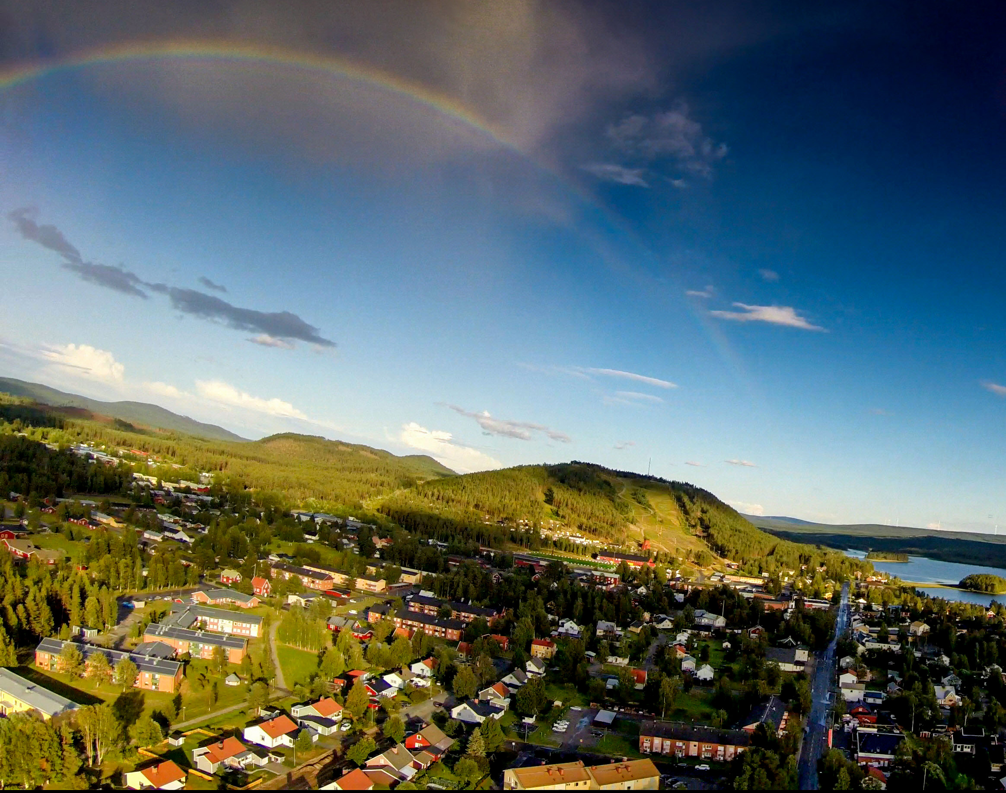
Projekt Kraftsamling – en hållbar framgångsfaktor för den levande platsen
Med HÅLLBAR menar vi: att använda resurser på ett sätt som långsiktigt bevarar miljö, samhälle och ekonomi, utan att skada de ekosystem som allt liv är beroende av.
Med LEVANDE PLATS menar vi: en hållbar och attraktiv livsmiljö där människor vill bo, arbeta och utvecklas, med god service, social rättvisa, kulturellt liv och ett starkt näringsliv och civilsamhälle – allt i samklang med naturen och ett ekosystem i balans Med TVÄRSEKTORIELLT FORUM menar vi: en organiserad mötesplats för dialog och samverkan mellan aktörer från olika sektorer, med syfte att dela perspektiv, samordna insatser och skapa gemensamma lösningar.

Slide 16
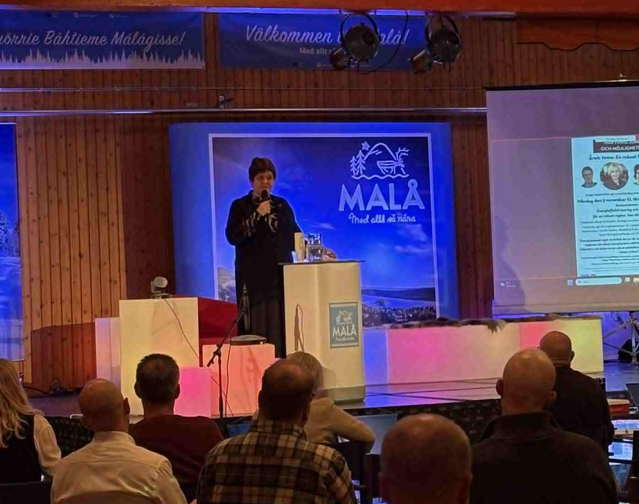
Projekt Kraftsamling – en hållbar framgångsfaktor för den levande platsen
Med ett nytt ARBETSÄTT OCH MODELL menar vi: Ett strukturerat sätt att arbeta lokalt med utvecklingsfrågor där kommun, näringsliv, akademi och civilsamhälle samarbetar kontinuerligt, kunskapsdrivet och platsanpassat för att gemensamt identifiera behov, ta fram lösningar och genomföra åtgärder som stärker Malåbygdens hållbara utveckling. Arbetssättet kännetecknas av tvärsektoriell samverkan i både analys, planering och genomförande: - Gemensam kunskapsinhämtning genom workshops, studieresor och delade analyser - Flexibel och inkluderande metodik anpassad efter målgruppernas förutsättningar - Hållbarhetsintegrering i varje steg (ekologisk, social, ekonomisk) - Löpande dialog och transparens via ett lokalt tvärsektoriellt forum - Fokus på gemensamt helhetserbjudande som en grund för ökad attraktivitet, utveckling och tillväxt samt motståndskraft Det nya arbetssättet ersätter traditionellt stuprörsarbete med tillsammansarbete, där både privata och offentliga aktörer är medskapare från start till mål.

Slide 17
Låt oss kraftsamla för Malås utveckling!
Vill du vara med?
Arbetsgrupp:
Kartläggning/analys/studieresa Utredningar Kommunikation/marknadsföring/mässor Konceptutveckling Annat Styrgrupp

